Slide 1
Projet Karta
Par BELLUOT Vincent, LORIOT Sébastien, MONTOLIU Teddy

Slide 2
Sommaire
Introduction
Conception
Démonstration
Conclusion

Slide 3
Introduction
Projet de parcours SIE
OpenStreetMap
Analyser un XML
Application JAVA
Statistiques Descriptives

Slide 4
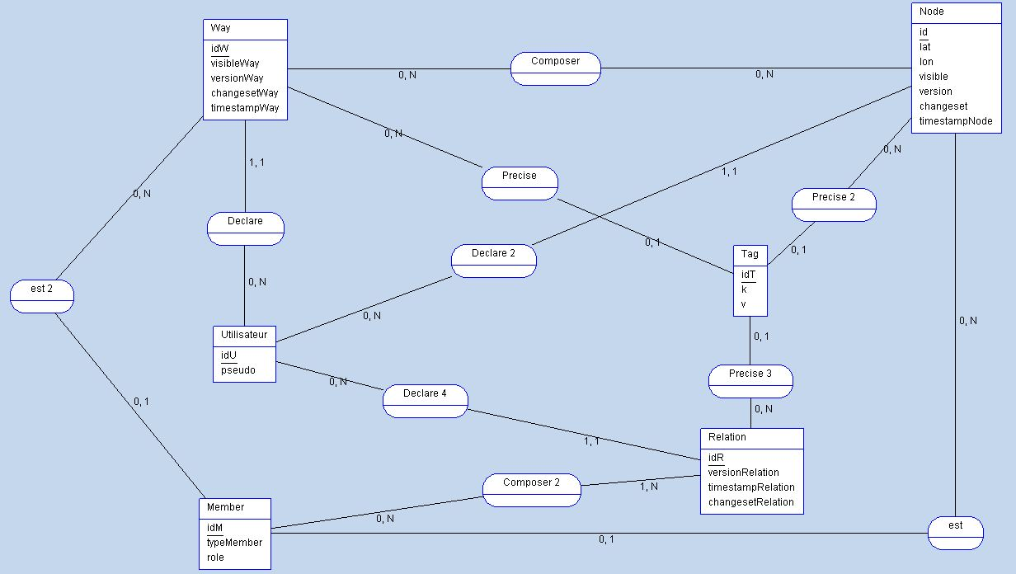
Conception
Plusieurs fichiers XML
MCD

Slide 5
Conception
Tables SQL
XSL
Base de données

Slide 6
Conception
Application JAVA
Problème : Analyse univariée
Connexion avec la BDD
IHM

Slide 7
Conclusion
Projet intéressant
Aperçu de SIE
Gros projet en peu de temps

